Slide 1
Безопасность Web приложений
Сайты – основной канал работы с аудиторией, тесно связанный с другими банковскими системами, и потому чаще всего подвергаются угрозе атаки или взлома. Для сайта банка, безопасность является первостепенной важностью, т.к банк хранит огромное количество информации и мошенники могут получить доступ к базе данных банка.

Slide 2
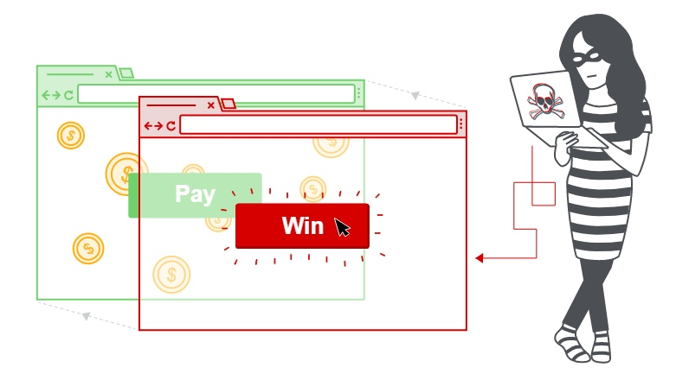
Атака типа Clickjacking
Позволяет вредоносной странице кликнуть по сайту-жертве от имени посетителя.
Когда посетитель нажимает на кнопку на сайте, а над ней незаметно находится фрейм с сайта-жертвы.

Slide 3
Защита от Clickjacking
В django есть функция, которая позволяет запустить фрейм только если запрос идет с того же сайта и блокирует фреймы, которые приходят с других сайтов.
MIDDLEWARE_CLASSES = ( ... 'django.middleware.clickjacking.XFrameOptionsMiddleware', ... )

Slide 4
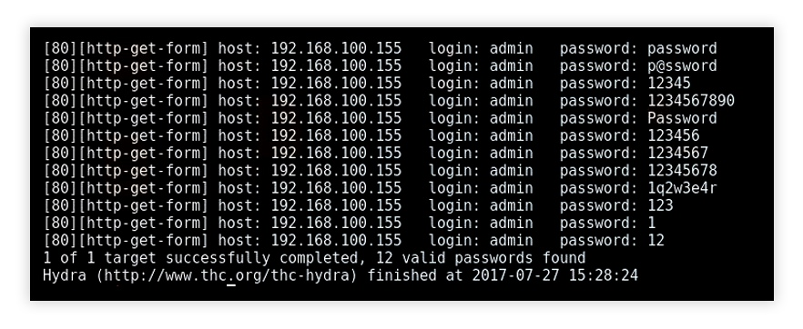
Атака типа Подбор
Мошенник вручную или ботами подбирает пароль.

Slide 5
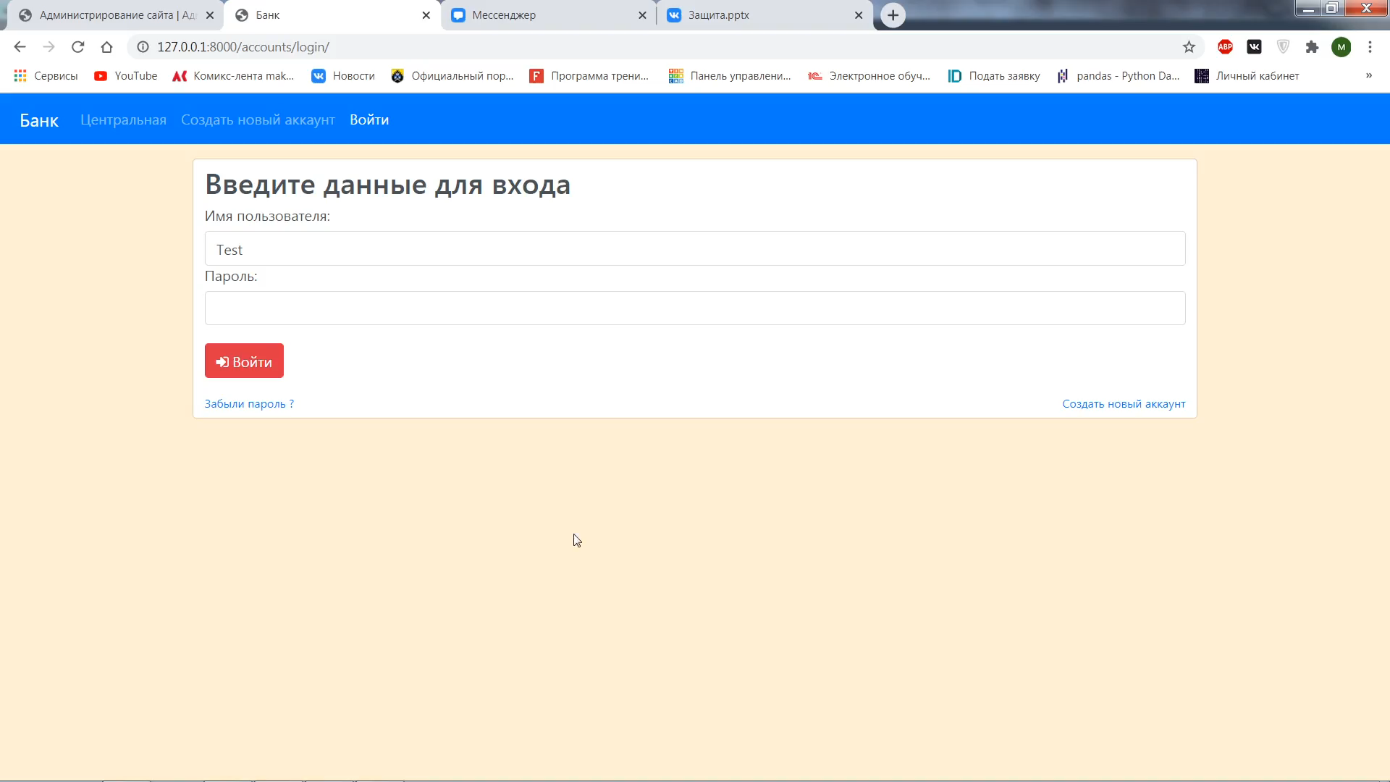
Защита от Подбора
Пауза которая увеличивается после каждой ошибочной попытки в 2 раза, обычному посетителю это не слишком помешает т.к пауза начинается с 1 секунды, но при по подборе это вскоре станет серьезной проблемой.

Slide 6
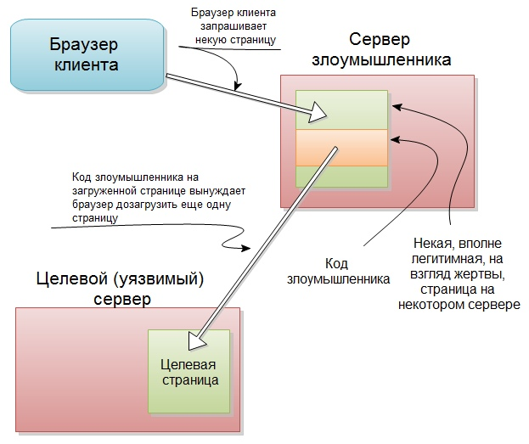
Подделка межсайтового запроса Cross-Site Request Forgery
Злонамеренный Web сайт содержит ссылку, кнопку формы или некоторый javascript, который предназначен для выполнения некоторых действий на вашем Web сайте, используя учетные данные авторизованного пользователя, который посещал злонамеренный сайт в своем браузере.

Slide 7
Защита от Подделки
Устанавливается куки с случайным значением, теперь все http запросы должны содержать эту куку с правильным значением, иначе запрос отвергается.

Slide 8
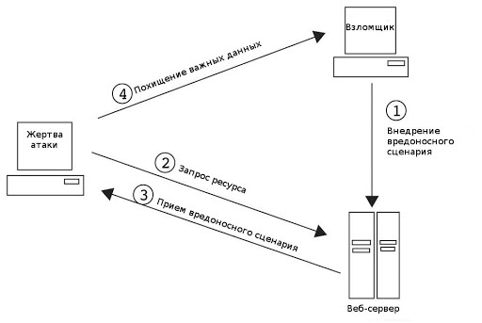
Атака типа XSS
Атаки XSS состоят в том, чтобы вводить HTML (или JS) код на странице.
Например, в поле с именем вставить Java или HTML скрипт.

Slide 9
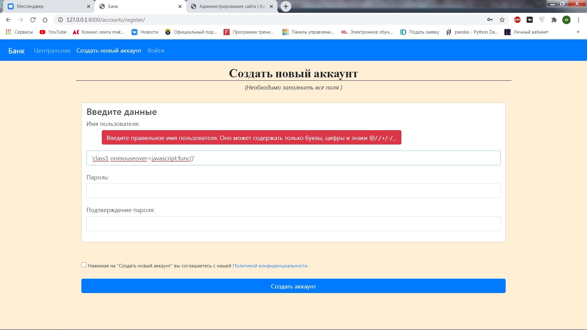
Защита от XSS
Использование шаблонов Django защищает вас от большинства XSS атак т.к многие символы не допускаются.

Slide 10

Атака типа Внедрение SQL
SQL-инъекция — это тип атаки, при котором злонамеренный пользователь может выполнить произвольный код SQL в базе данных. Это может привести к удалению записей или утечке данных.

Slide 11
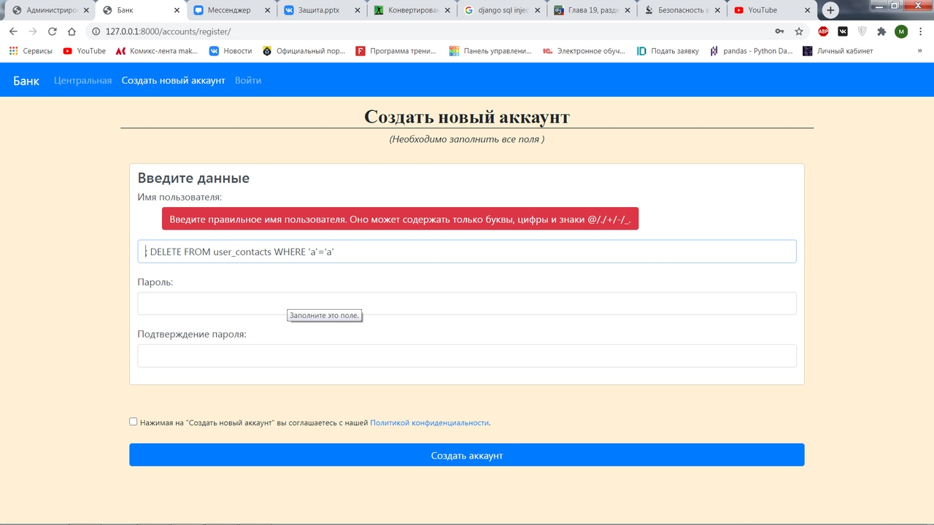
Защита от SQL
При использовании Django ORM созданный SQL запрос будет правильно экранирован соответствующим драйвером базы данных.

